Slide 1
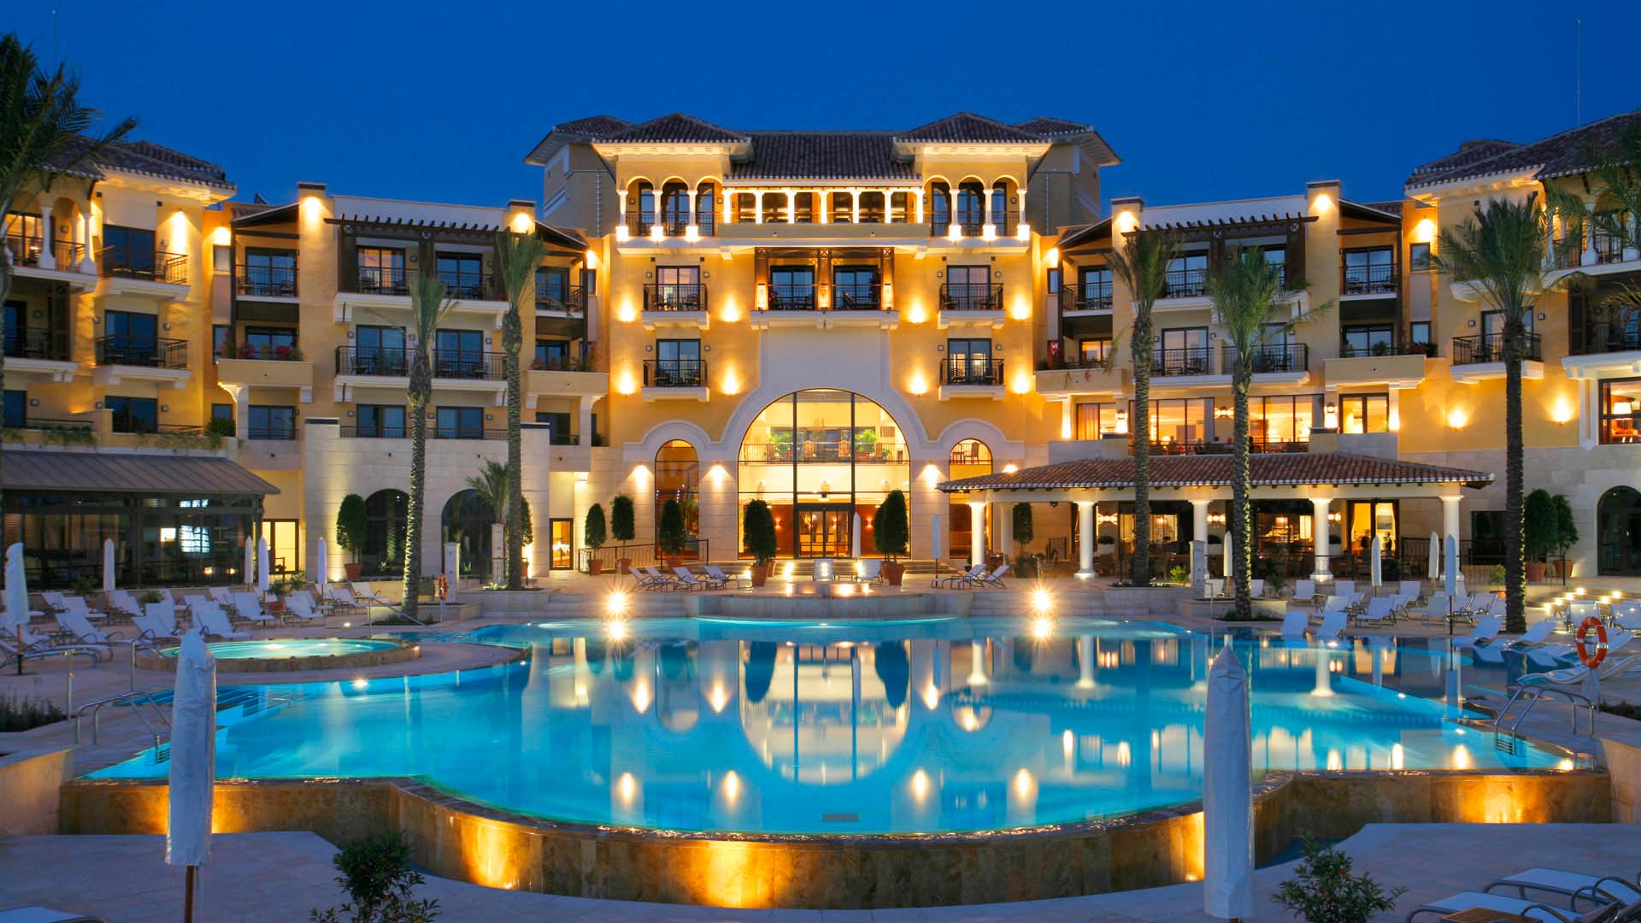
HOTEL ASH
CAGLIARI, SARDEGNA, ITALIA
VESPUCCI, MI, 1^G

Slide 2
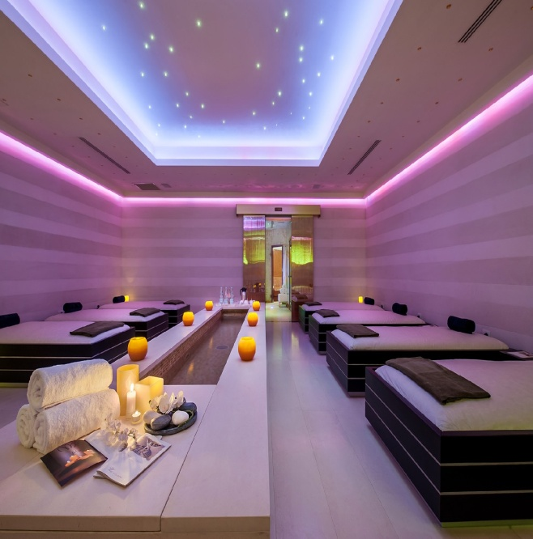
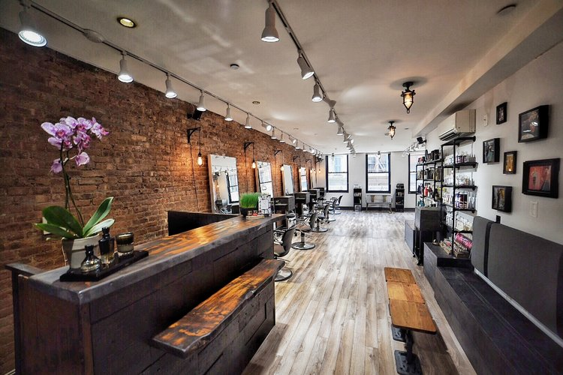
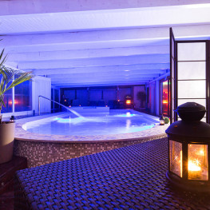
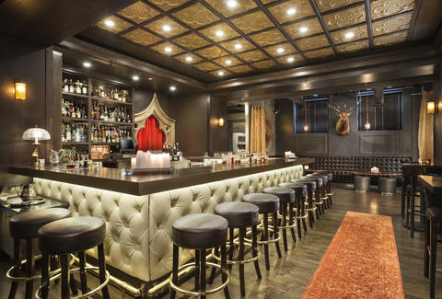
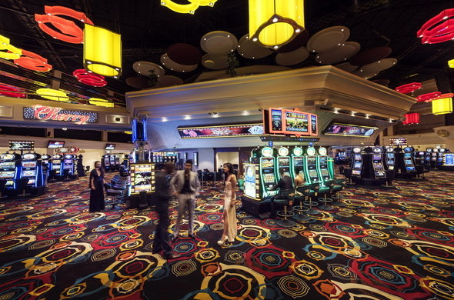
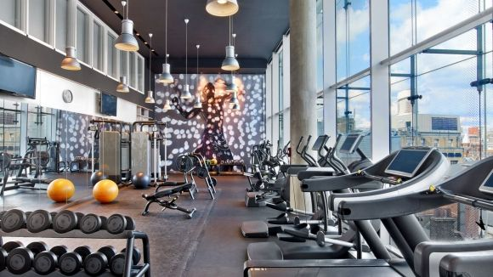
ATTIVITA’

Slide 3
Hotel ASH è situato a Cagliari, in Sardegna. È affacciato sulla spiaggia del Poetto.
Il nostro hotel offre un giardino, una piscina, spa, parrucchiere, palestra, un bar e la connessione WiFi gratuita in tutte le aree.
Il capoluogo della Sardegna è espressione dell’atmosfera mediterranea e offre ciò che si possa desiderare da una vacanza.
Offriamo camere di lusso ed extra lusso, anche tematiche per far vivere ai nostri clienti un’esperienza unica nella vita.
Proponiamo anche gite organizzate.
Affittiamo per feste e cerimonie.

Slide 5
Commento finale
Non è facile risolvere i problemi causati dai clienti, il nostro lavoro consiste nel dare servizio soddisfacendo le persone in ogni modo possibile.
I rischi, legati ai comportamenti delle persone, sono i più imprevedibili, perciò non è facile mettersi al riparo di tutti i possibili danni: serve la consulenza di professionisti nel campo della prevenzione dei rischi.

